Slide 1

Лабораторная работа №2
Тестирование компьютерной сети на основе TCP/IP
Бараев Дамир
Группа: 3540901/02001

Slide 2
Цели работы
1. Изучение утилит и систем администрирования TCP/IP-сетей
2. Мониторинг и анализ характеристик TCP/IP-сетей

Slide 3
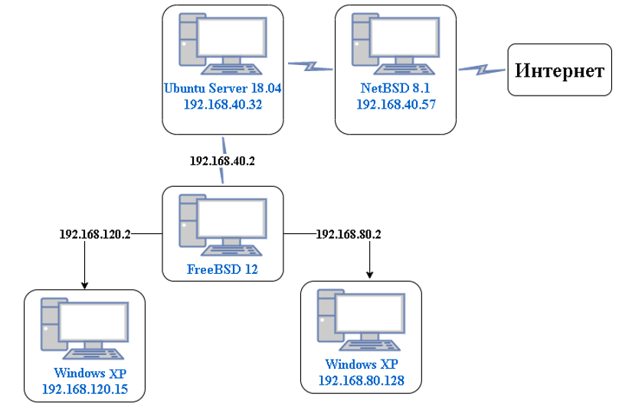
Схема сети

Slide 4
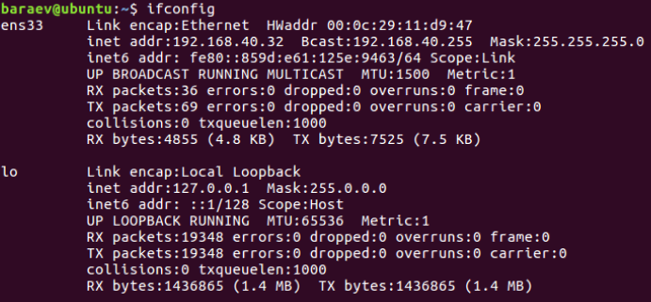
Ifconfig для хоста Ubuntu (192.168.40.32)

Slide 5
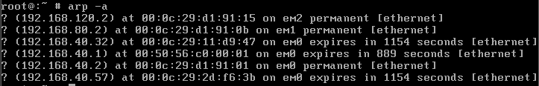
Просмотр таблицы ARP
Команда arp –a запускалась на маршрутизаторе FreeBSD

Slide 6
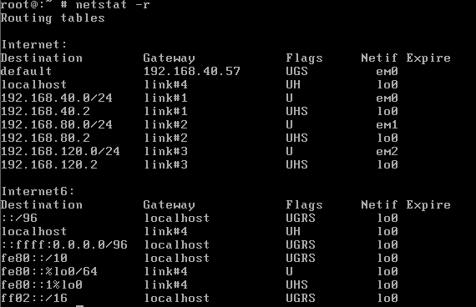
Утилита netstat
netstat –r – просмотр таблицы маршрутизации.
Команда запускалась на маршрутизаторе FreeBSD.

Slide 7
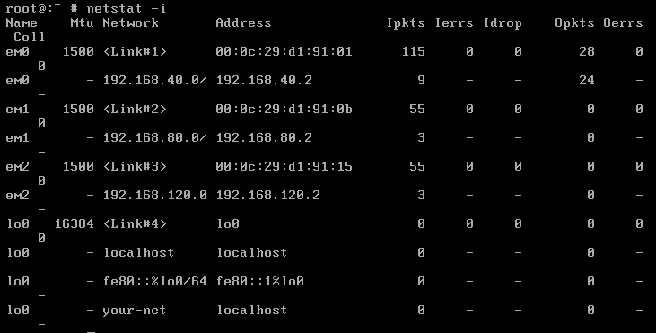
Утилита netstat
netstat –i – просмотр статистики передачи пакетов по интерфейсам.
Команда запускалась на маршрутизаторе FreeBSD.

Slide 8
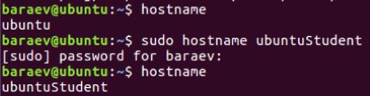

Утилита hostname
Просмотр и смена хоста для текущего сеанса:
Смена имени хоста с сохранением настроек после перезагрузки компьютера (через конфигурационный файл /etc/hostname):

Slide 9
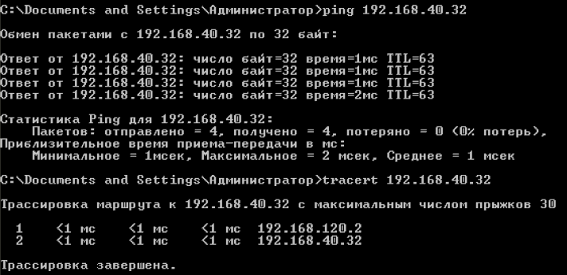
Утилита tracert
Проверка доступности хоста Ubuntu для Windows XP (2) с помощью утилиты ping.
Определение пути пакетов с Windows XP (2) до Ubuntu с помощью tracert.

Slide 10
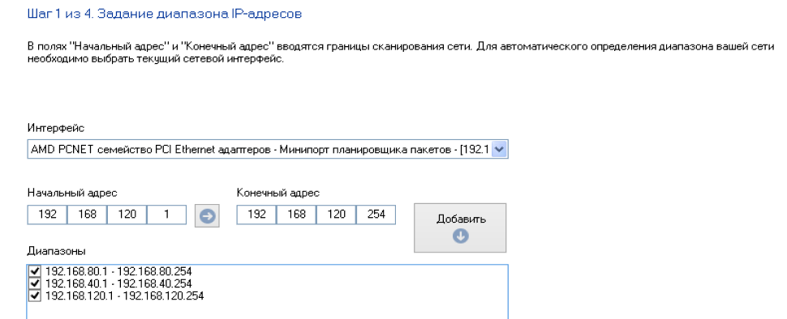
LANState. Элементы работы программы

Slide 11
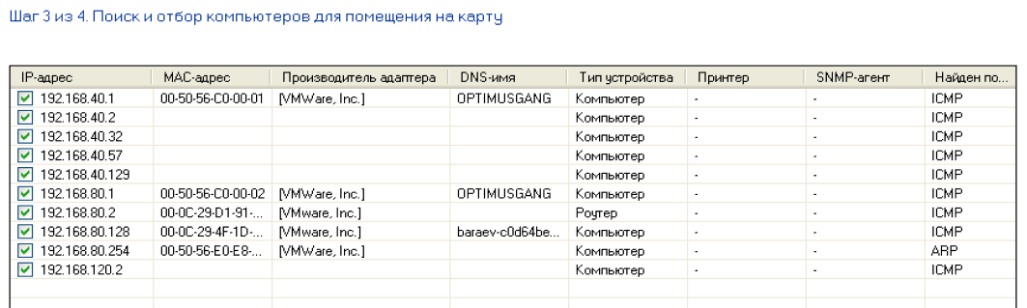
LANState. Элементы работы программы

Slide 12
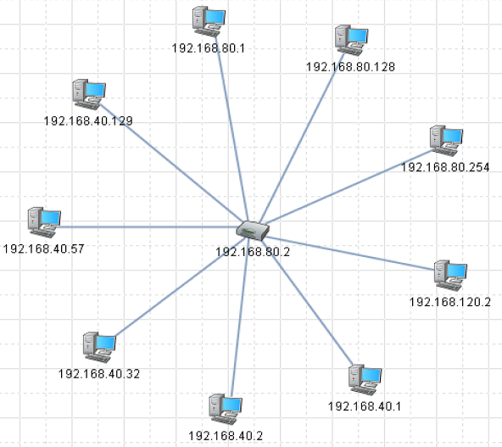
LANState. Карта сети

Slide 13
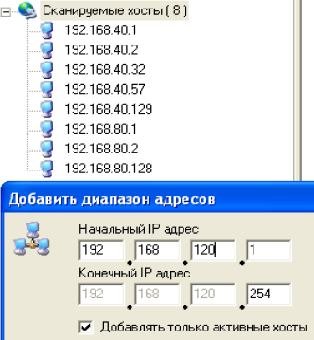
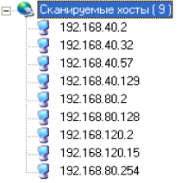
XSpider. Задание хостов для сканирования

Slide 14
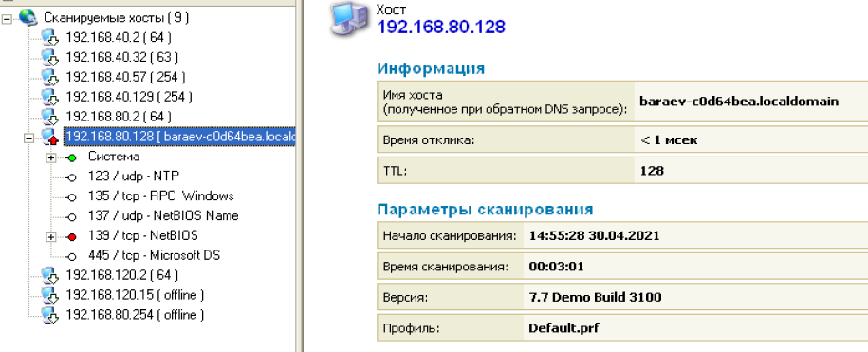
XSpider. Результаты сканирования

Slide 15
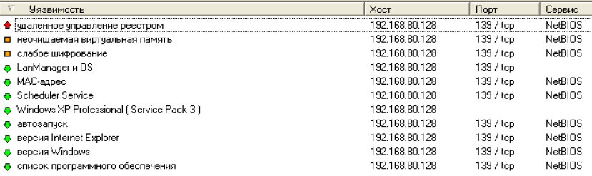
XSpider. Список уязвимостей

Slide 16
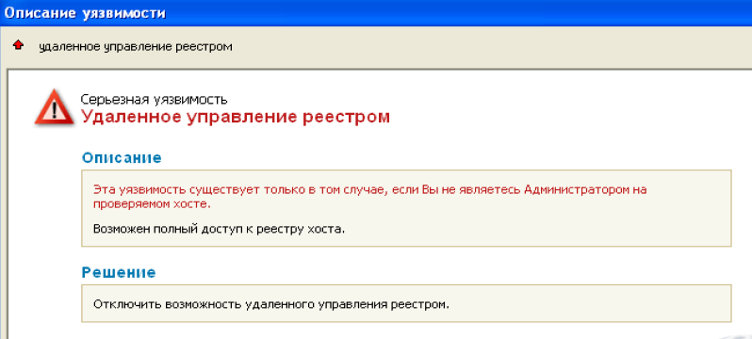
XSpider. Описание уязвимости

Slide 17
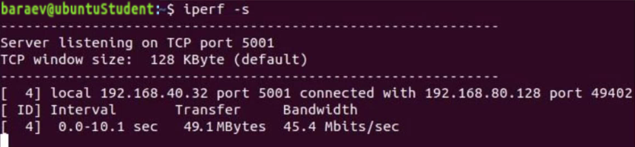
Утилита IPerf
Iperf запущена на хосте Ubuntu (192.168.40.32) как сервер.
Измеряется пропускная способность канала между хостами Ubuntu и Windows XP (192.168.80.128)

Slide 18
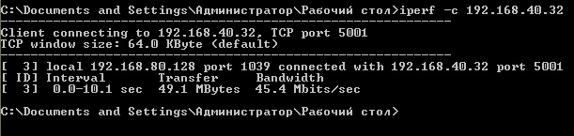
Утилита IPerf
Iperf запущена на Windows XP (192.168.80.128) как клиент.
Измеряется пропускная способность канала между хостами Ubuntu и Windows XP (192.168.80.128)

Slide 19
ВЫводы
Произведено тестирование сети, эмуляция которой проводилась в лабораторной работе №1.
Получена информация о сетевых интерфейсах для хоста Ubuntu (192.168.40.32) с помощью утилиты ifconfig.
Получена динамическая таблица MAC-адресов элементов сети с помощью утилиты arp.
Получена таблица маршрутизации для хоста Ubuntu и статистика передачи пакетов для всех интерфейсов хоста с помощью утилиты netstat.
Получено и изменено имя хоста с помощью утилиты hostname.
Произведена проверка доступности хостов сети при помощи утилиты ping, а также получен путь пакетов по сети с помощью утилиты tracert.
Построена карта сети с помощью программы LANState.
Выявлен список уязвимостей сети с помощью программы Xspider.
Получена пропускная способность канала между хостами Ubuntu и Windows XP с помощью утилиты iperf, пропускная способность составляет 45.4 Мбит/сек.

